Slide 1
Средневековый рыцарь
Работу выполнила ученица 6 класса
Родичева Дарья

Slide 2
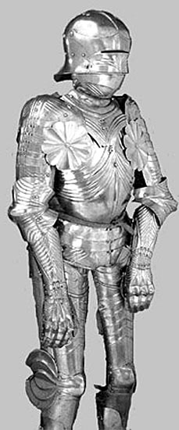

Slide 3
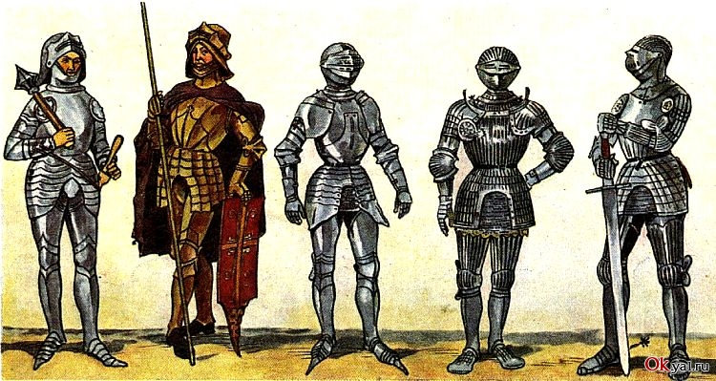

Slide 6
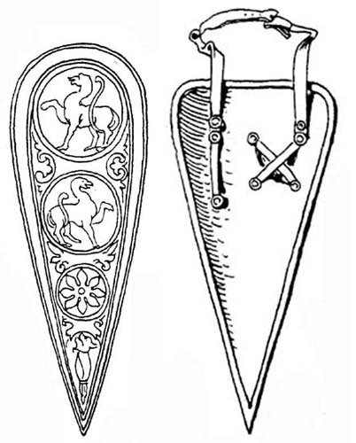

Slide 8
